Slide 1
Azure Virtual Desktop Økosystem og Beste praksis
Marius Sandbu Skyevangelist @ Sopra Steria
Marius.sandbu@soprasteria.com
https://daaslikeapro.com/wp-content/uploads/2023/01/DAASLIKEAPRO-2022-2023-v1.pdf

Slide 2
Hvem er jeg?
Skyevangelist – Sopra Steria
Daglig fokus : Sikkerhet, sky og EUC
Hobbier og Community arbeid
Microsoft Cloud Security User Group
Cloudfirst Podcast
Tidligere Citrix CTP og VMware vExpert EUC
Blogger msandbu.org

Slide 3
Azure Virtual Desktop
Azure infrastruktur
Autentisering
Azure AD
Tilgang
Windows Maskiner
Azure Virtual Desktop komponenter
Sluttbruker
Microsoft Administrert
Kunde Administrert

Slide 4
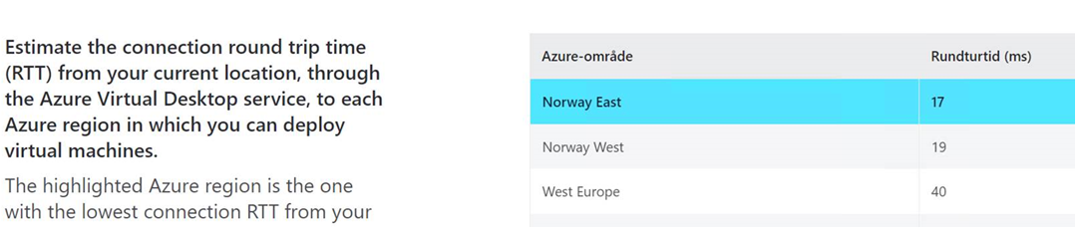
Tilgang og Protokoll
UDP
ShortPath v/UDP
Bruker i USA
Front Door
R-TCP
Azure Virtual Desktop komponenter
Windows maskiner
Bruker i Brumunddal
Front Door
Microsoft Azure Norge
Azure Virtual Desktop Experience Estimator | Microsoft Azure

Slide 5
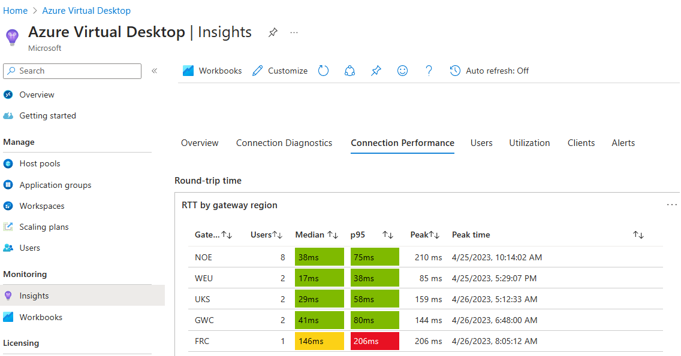
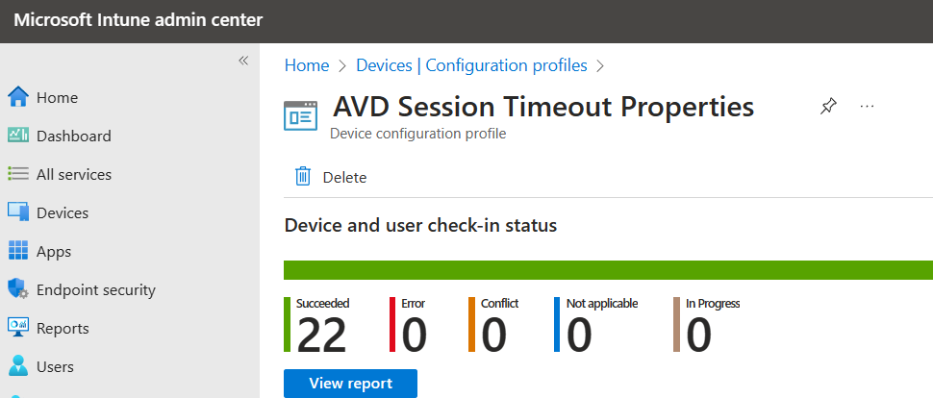
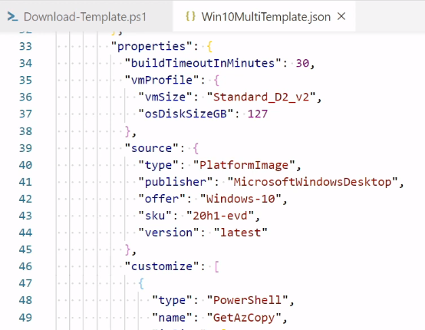
Overvåkning
Administrasjon
Image Management

Slide 6
Kan også bli veldig komplekst fort

Slide 7
Støtte for ulike sky og infrastruktur leverandører?
Platform støtte | Azure Virtual Desktop | Windows 365 | Citrix | VMware
Microsoft Azure | Ja | Ja | Ja | Ja
Azure VMware Solution | Nei | Nei | Ja | Ja
VMware ESXi | Nei | Nei | Ja | Ja
Nutanix | Nei | Nei | Ja | Nei
XenServer | Nei | Nei | Ja | Nei
Azure Stack HCI | Ja (Preview) | Nei | Ja | Nei
Citrix og VMware eneste inntil videre for on-premises datasenter som skal integreres
Med bruk av Azure Stack HCI kjøres fortsatt felles AVD tjenestene i Azure
Med bruk av VMware eller Citrix mot Azure bruker man ingen av de felles AVD tjenestene

Slide 8
Funksjonalitet
VDI Leverandør | Azure Virtual Desktop | Windows 365 | Citrix
Managed Control Plane | Ja | Ja | Ja
Managed Networking Plane | Ja | Ja | Ja /Opsjon
Desktop as a service | Nei | Ja | Ja /Opsjon
Automatisk maskin provisjonering | Nei | Ja | Ja (MCS og PVS)
IaC (Infrastruktur som kode) støtte | Ja | Nei | Nei
Linux / Windows support | Nei (kun Windows) | Nei (kun Windows) | Ja
Overvåkning | Azure Monitor | Microsoft 365 | Citrix Director
Administrasjonsgrensesnitt | Azure Portal / Intune | Intune | Citrix Studio + Director
Automatisert skalering (opp og ned) | Ja | Ja | Ja
Automatisk start | Ja | Ja | Ja
SSO ved SAML | Ja (kun via Azure AD) | Ja | Ja
Protokollstøtte | Reverse-TCP (UDP) | Reverse-TCP (UDP) | DTLS
Multi AD domene støtte | Nei | Nei | Ja
Azure AD supportert VDI maskiner | Ja | Ja | Ja
FPS og Bitrate | Medium (30 standard) | Medium (30 standard) | Høy

Slide 9
Funksjonalitet
VDI Leverandør | Azure Virtual Desktop | Windows 365 | Citrix
Skreddersøm grensesnitt | Nei | Nei | Ja
Eksterne brukere (gjestebrukere) | Nei | Nei | Ja
Tilgangskontroll og MFA | Azure AD / Conditional Access | Azure AD / Conditional Access | Flere alternativer
Publisering av web applikasjoner | Nei går via MyApps | Nei går via MyApps | Ja
Publisering fra filområder | Ja | Ja | Ja
Klient støtte | Windows/Mac/iOS/Android/Chrome OS | Windows/Mac/iOS/Android/Chrome OS | Windows/Mac/iOS/Android/Chrome OS/Linux
Tynnklient støtte | Dell/HP/Igel/10Zig | Begrenset | Dell/HP/Igel/10Zig
Policy styring av sesjoner | Kun på host pool nivå | Begrenset | Flere muligheter
Arbeidsflate konfigurasjon | Begrenset til GPO | Begrenset til GPO | Workspace Manager
Brukerprofil styring | FSLogix | N/A (Personlig VDI) | Citrix Profile Manager
Sikring av brukersesjoner | N/A | N/A | Citrix Analytics

Slide 10
Andre alternativer fra økosystemet
Citrix HDX plus for Windows 365
Bruker Windows 365 til etablering og forvaltning av maskiner
Arbeidsflater tilgjengelig via Citrix klient og protokoller
Tilsvarende kommer også fra VMware (litt lengre frem i tid)
VMware App Volumes for Azure Virtual Desktop
Liquidware FlexApp for AVD
Begge leverer applikasjonslayering
Applikasjoner blir koblet opp med pålogging som virtuelle disker
ControlUp for AVD
Parallels for AVD

Slide 11
Hvilken maskiner og lagring bør man bruke til AVD?
I Azure er en fysisk CPU Kjerne = 1vCPU
Huskeregel for VDI miljø
4 GB til OS
1 GB Minne og 800 Mhz per bruker
Samt avhengig av applikasjoner og use-case
Ulike t-skjorte størrelser tilgjengelig
Generelle anbefalingen
E4as_v5 (4vCPU / 32 GB)
D4ads_v5 (4vCPU / 16 GB)
Husk Accelerated Networking (lavere latency)
Finnes også maskiner som kan brukes som kjører med lavere spesifikasjon i perioder
Flere mekanismer som kan brukes for å øke disk ytelsen i kortere perioder
Sjekk alltid at det er tilstrekkelig CPU kvote innenfor Azure regionen

Slide 12
Hvilken maskiner og lagring bør man bruke til AVD?
Disk størrelse | Premium v1 (Ytelse) | Premium v2 (Ytelse) | v1 (Kost) | v2 (Kost)
128 GB (P10) | 500 IOPS / 100 MB/S | 3000 IOPS / 125 MB/S | 180,- | 102,-
256 GB (P20) | 1100 IOPS / 125 MB/S | 3000 IOPS / 125 MB/S | 380,- | 204,-
512 GB (P50) | 2300 IOPS / 150 MB/S | 3000 IOPS / 150 MB/S | 730,- | 420,-
Ytelse | P10 | Ephemeral
Total I/O Per sekund | 3064 | 15973
Total MB Per sekund | 120 MB/s | 650 MB/s
Avg I/O respons MS | 83 MS | 16 MS
Kost | 102,- måneden | Gratis (Slettes ved stopping av maskin)
Velg alltid Premium > Standard SSD > HDD
Ephemeral gir best ytelse men minst tilgjengelighet
V2 disker kan kun brukes til data disker ikke for OS enda

Slide 13
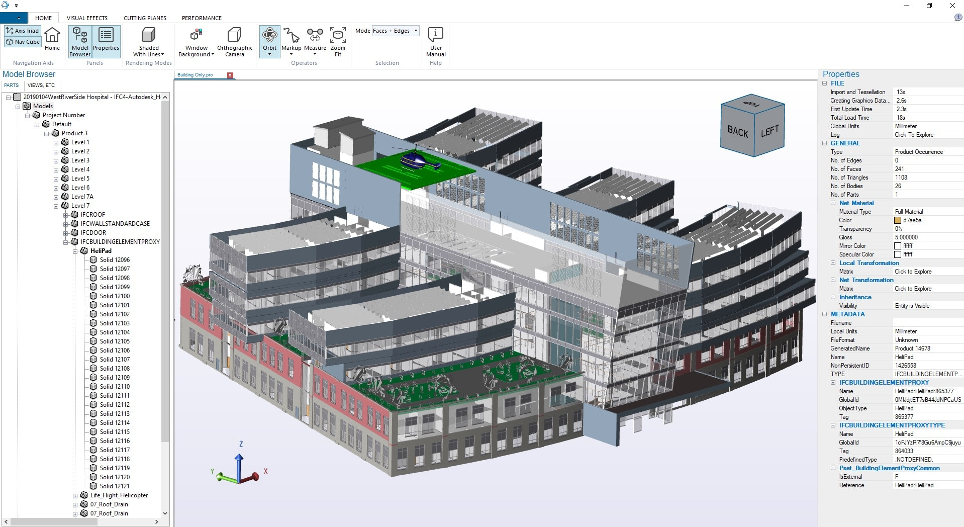
Use-case – GPU for 3d/Media applikasjoner
Azure har flere GPU alternativer
Dedikert GPU Kjerner
NVIDIA A10 (Ikke i Norge)
NVIDIA M60
NVIDIA GRID lisens innkludert
Virtualiserte GPU instanser
AMD Radeon MI25 (Ikke i Norge)
Bruk ShortPath for best mulig ytelse
RDP er standard satt til 30 FPS (Kan endres via registry)
Autodesk Revit

Slide 14
Use-case – GPU for 3d/Media applikasjoner
Maskin type og kort | NVadsA10_v5 | NVv3 | NVv4
GPU | NVIDIA A10 | NVIDIA M60 | AMD Radeon MI25
OS Støtte | Linux/Windows | Linux/Windows | Windows
CUDA/OpenCL | CUDA | CUDA | OpenCL
GPU-Minne | 4 – 48 GB | 8 – 32 GB | 2 – 16 GB
Tilgjengelighet | Europe | Europe/Norge | Europe
Månedspris og lavest spek | 6vCPU/55GB (6700,-) | 12vCPU/112GB (15000,-) | 4vCPU/14GB (3600,-)
Anbefalinger | Flerbruker scenario | Flerbruker scenario | Power Users / Personlig VDI
GPU Støtte for AVD krever Windows 10 v1511 / Windows 2016
NVIDIA Grid lisensen dekker opptil 25 samtidige brukere
Bruker med 1080p HD video i fullskjerm bruker rundt 7 – 9Mbps

Slide 15
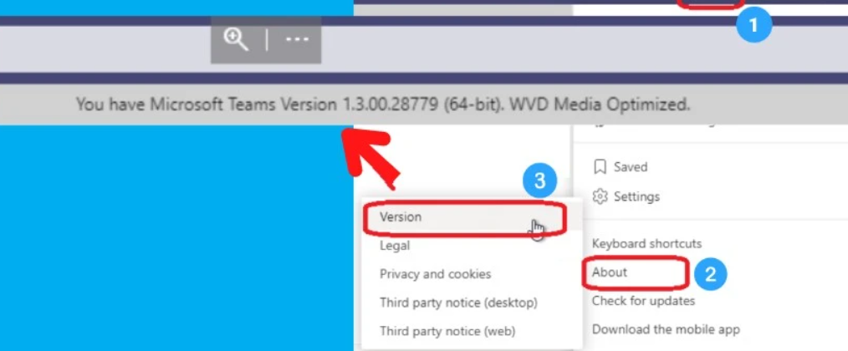
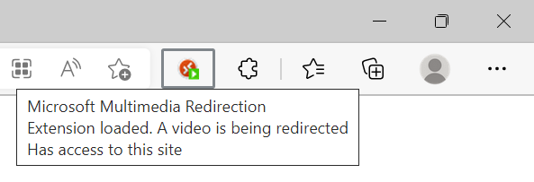
Multimedia optimalisering
Multimedia optimalisering for nettsider
Microsoft Teams optimalisering
Funker ikke med nye Microsoft Teams ☺
Bare husk å sjekk at miljøet har de riktige brannmur reglene på plass
AVD Safe URL → https://bit.ly/2UXunKv
Azure Firewall regler → https://bit.ly/3pYSlTR

Slide 16
Hvordan bør man håndtere applikasjoner?
Innstallasjon via Intune
Størrelse begrensning (8 GB)
Tar ofte litt for lang tid
Intune App Factory
Innstallasjon som en del av image
Vanskelig og oppdatere i etterkant med standard funksjonalitet
Kan ende opp med et voldsomt image
Vanskelig og vedlikeholde
Applikasjonsvirtualisering (MSIX / App-V)
MSIX App Attach for streaming av pakker (Krever bare et filshare)
Støtter kun MSIX pakker
Layering
Krever 3.parts produkter

Slide 17
Applikasjonsvirtualisering med AVD
App-V 5 Extended support går ut
14. April 2026
Ingen integrasjon mot AVD
MSIX har ca 70% kompabilitet* mot App-V pakker. Har mulighet for direkte oppkobling via AppAttach
Støtter streaming, full App-V kompabilitet samt støtte for drivere, windows services og COM/DCOM
Microsoft App-V
Microsoft MSIX
3.Part - Numecent
* https://bit.ly/msixappv (MSIX Score Card February 2023)

Slide 18
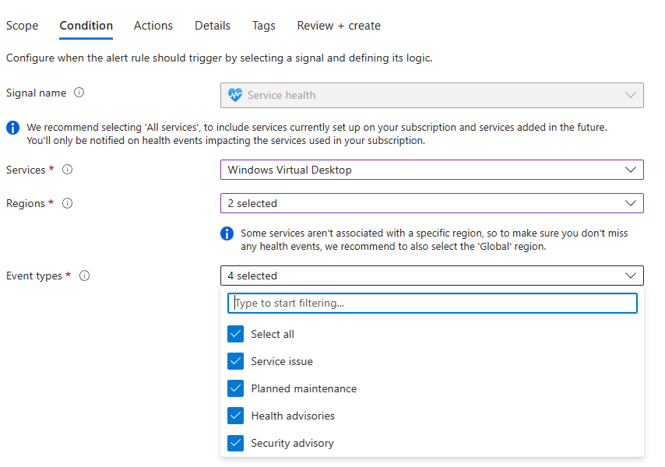
Overvåkning av AVD
Hva bør vi overvåke?
Microsoft PaaS
Virtuell infrastruktur m/komponenter
Brukersesjoner – Ytelse/Nettverk
Ingen Applikasjonsovervåkning
Microsoft PaaS tjenester
Azure Status Page
Azure Service Health
https://afdfp-rdgateway-r1.wvd.microsoft.com/api/health
https://rdgateway-noe-r1.wvd.microsoft.com/api/health
Kan overvåkes via Application Insight

Slide 19
Overvåkning av AVD
WVDAgentHealthStatus | where TimeGenerated >= ago(30d)
Log Analytics
Host Pool og Workspace
Virtuell Infrastruktur
Agent Helse
Nettverks logger
Administrasjon
Tilkoblingskvalitet
Andre feil
Windows Event Logger
Sikkerhetslogger
Performance Metrics (CPU/Disk/Minne)
Debugging Azure Virtual Desktop errors/issues/network latency and bandwidth with an interactive Workbook

Slide 20
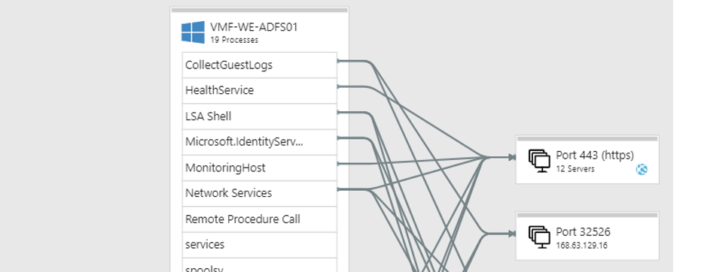
Data Collection Rules
Definerer hvilken kilder som skal samles inn og til hvor
Vil automatisk innstallere Azure Monitor for maskiner som mangler det
Dependecy Agent/VM Insight oppretter egen DCR som starter på MSVMI
VM Insight samler inn alt av nettverkstrafikk med mapping mot ulike prosesser

Slide 21
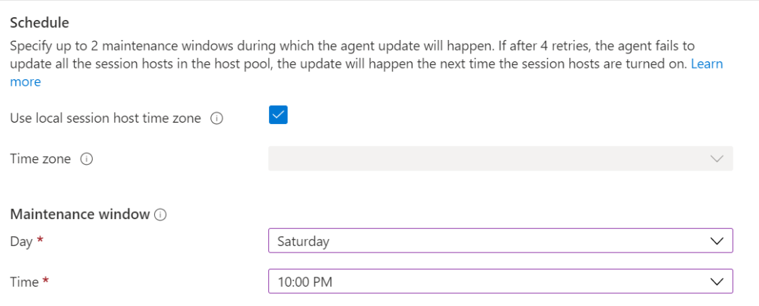
AVD Agent Administrasjon
AVD Agenten oppdateres automatisk
Sjekker kontinuerlig etter nyere versjoner
Tre versjoner av agenten innstallert samtidig
Den tidligste versjonen blir avinnstallert ved oppgradering
Oppdateringer skjer innenfor et intervall på 24 timer
Kan definere eget vindu for agent oppdateringer
Viktig at maskinene er skrudd på ved oppgradering
Noe varierende stabilitet
Bør ha validation host pool for verifisering av nye versjoner og funksjonalitet

Slide 22
Sikkerhetsfaktorer man bør ta hensyn til
Defender for Endpoint er supportert
Har også støtte for non-persistent maskiner
Kan overvåke sårbarheter (Windows + 3.parts applikasjoner)
Supporterer også overvåkning av nettleser tillegg
Generasjon 2 virtuelle maskiner i Azure med Trusted Launch
Kan bruke nyere sikkerhetsmekanismer i Windows
Application Guard, Identity Guard (ikke supportert for multi-user)
Intune støtte for AVD
Applikasjonsutrulling, sikkerhetsoppdateringer
Multi-user configuration policy er nå supportert
Er ikke supportert om man bruker Azure AD Domain Services
Egen Azure AD App (“Azure Virtual Desktop”) for CA regler

Slide 23
Sikkersone tilgang?
Sluttbruker
Azure Virtual Network
Azure Virtual Desktop Offentlig tilgjengelig
Azure Virtual Desktop m/Private Link
Kan også kombineres med PIM for privilegert tilgang til sikre systemer
Private link støtte er foreløpig i preview

Slide 24
Kostnadsoptimalisering
Azure Virtual Desktop (24/7)
10 maskiner (multi-user)
4vCPU 16 GB Minne
256 GB Disk (med SSD)
10106,- per måned (reservert 3år)
Scaling plans
Skaler infrastruktur basert på ukeplan
Start on VM Connect
For personlig VDI – start når bruker kobler til
Reserved Instances
Reseverer kapasitet
1 eller 3 år
Mellom 50 – 70% lavere kost
Maskiner bør være online 1 time per 90 dager
For å unngå problemer med registrering
Azure Virtual Desktop (kl 08 – 17)
10 maskiner
4vCPU 16 GB Minne
256 GB Disk 10602,- per måned (uten res)
Azure Virtual Desktop (kl 08 – 17)
10 Brukere
4vCPU 16 GB Minne
256 GB Disk (m/ephemeral 6564,- (uten res)

Slide 25
Image Management
AVD - Har ingen mekanisme for non-persistent
Azure Image Builder eller Hashicorp Packer
Bør bygges automatisk igjennom CI/CD
Eks: GitHub Actions eller Azure DevOps Pipelines
NB: Husk å sett konfigurasjon av maskiner via IaC/PowerShell
license_type = "windows_client"
Ellers vil maskinen faktureres som Windows Server
Golden Image optimalisering
https://github.com/The-Virtual-Desktop-Team/Virtual-Desktop-Optimization-Tool
Bør kjøres etter Sysprep for fjerning av AppX pakker

Slide 26
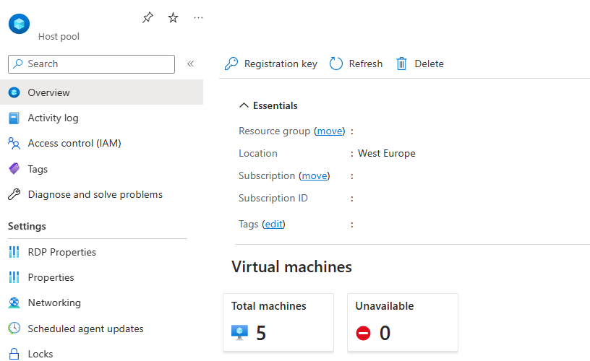
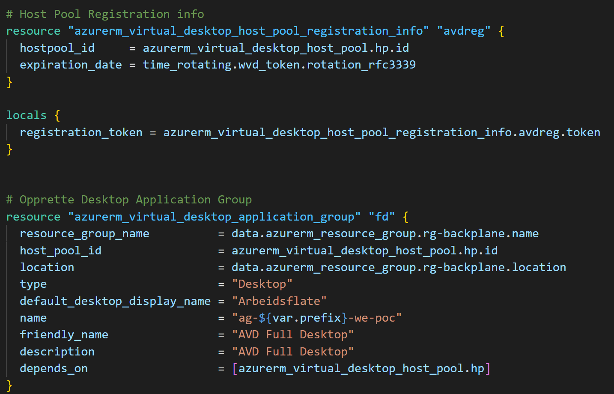
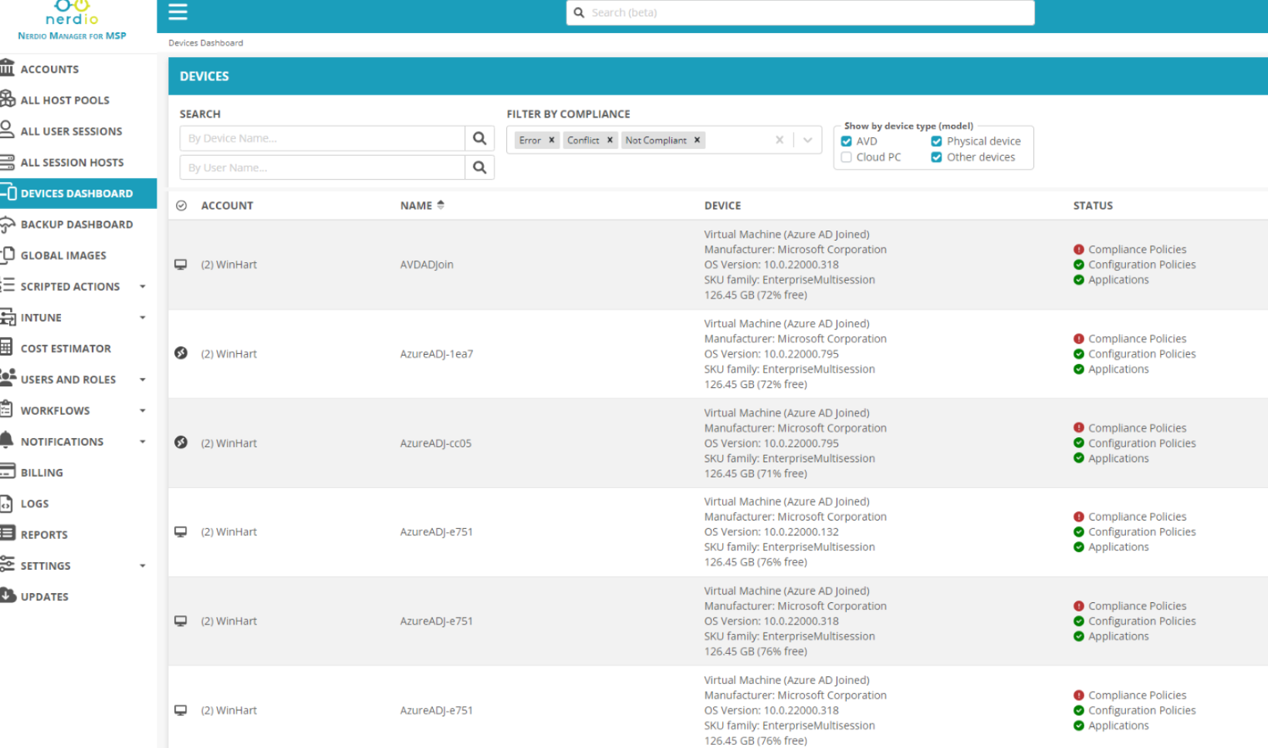
Hvordan best mulig gjøre forvaltning og administrasjon?
Innebygget funksjonalitet
Infrastruktur som kode m/tjenester
3.Parts tjenester som f.eks Nerdio
WVDAdmin - A native administration Gui for Azure Virtual Desktop (AVD) / Windows Virtual Desktop (WVD) | ITProCloud Blog

Slide 27
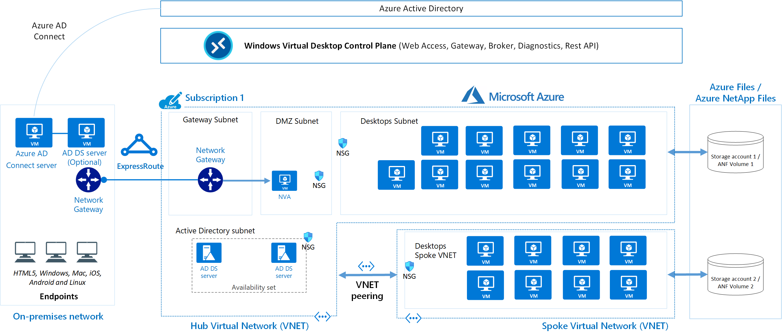
Referanse arkitektur
Azure Virtual Desktop for the enterprise - Azure Architecture Center | Microsoft Learn

Slide 28
Oppsummering
Azure Virtual Desktop Er et godt alternativ til Citrix og VMware
Om man endrer måten det blir forvaltet & administrert
Om man ikke har spesifikke use-caser som krever
Om man ikke har behov hybrid scenario
Hvordan bør vi gå frem i forhold til adopsjon av AVD?
Anbefaler metodikken med bruk av IaC og Automatisering
Men kommer an på kompetanse/tid/strategi
Anbefaler å få brukerprofiler og applikasjoner til å være egne byggeklosser
Gjør det enklere i forhold til forvaltning av maskiner og image.
Et image som kan brukes til alle istedet for å ha mange ulike
Bygg en solid grunnmur først
Nettverk, IAM, overvåkning og policy styring

